Slide 1
임베디드시스템 2주차 [복습]

Slide 2
수업 개요
목표
임베디드시스템을 활용한 사물인터넷 구축 및 프로그래밍을 위해 라즈베리파이, 라즈비안, 파이썬, Flask, 및 AWS(Amazon Web Service)를 학습
임베디드시스템을 활용한 사물인터넷 서비스 구축에 활용되는 기술 배양
기대효과
임베디드시스템의 동작 방식 이해
임베디드시스템을 활용한 사물인터넷 구축에 필요한 하드웨어, 운영체제 및 프레임워크 구축 능력 습득
임베디드시스템을 활용한 사물인터넷 서비스 작성 방법 학습
임베디드시스템과 서버 통신 방법 학습

Slide 3
수업 개요
세부 목표
라즈베리파이 및 라즈비안 설치, 설정 및 동작방식 학습
파이썬 언어 학습
Flask를 이용한 사물인터넷 서비스 인터페이스 작성
사물인터넷용 서버 구축 및 임베디드시스템과 서버간 통신 학습
수업 운영
강의 (50%)
실험/실습(40%)
토론/토의(10%)

Slide 4
수업 개요
성적 평가
중간고사(30%)
기말고사(30%)
과제물(30%)
출석(10%)
교재
강의교안 PPT
신규버전 인터넷 자료
선수 지식
없음

Slide 5


ICBM
미래의 정보기술 → ICBM
IoT(Internet of Things)
Cloud Computing
Big Data
Mobile Technology

Slide 6

IoT(Internet of Things: 사물인터넷)
The infrastructure of the information society
IoT는 사람, 사물, 공간, 데이터 등 모든 것이 인터넷으로 서로 연결되어, 정보가 생성,수집,공유,활용되는 초 연결 인터넷
인터넷에 연결된 컴퓨팅 기능을 가진 장치들이 센서를 통해 정보를 감지, 목적지에 전달하거나 원격으로 장치들을 통제될 수 있는 환경 → 편리성, 효율성, 정확성 증대
컴퓨팅 능력을 갖춘 기기들(Things)이 인터넷과 같은 거대한 망에 연결, 하나의 틀로 묶어 제공하는 서비스에 대한 기술

Slide 7
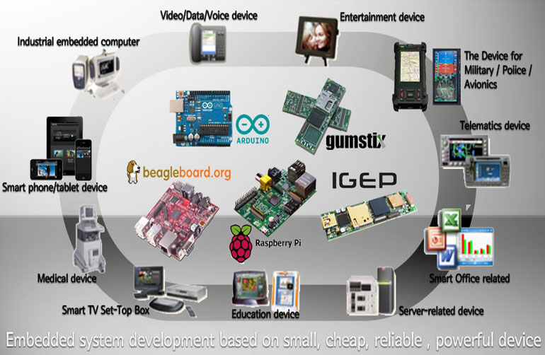
IoT 적용 기술
임베디드 시스템
컴퓨팅 능력을 갖춘 기기가 내장된(Embedded) 시스템
스마트 폰, 네비게이터, 자동차, 항공기, 의료기기 등 범용 컴퓨터(PC)를 제외한 컴퓨팅 시스템이 내장된 모든 시스템
프로그램
인터넷
센서
보안
사물들이 인터넷에 연결되어 있음으로 인해 해킹의 대상이 됨

Slide 8
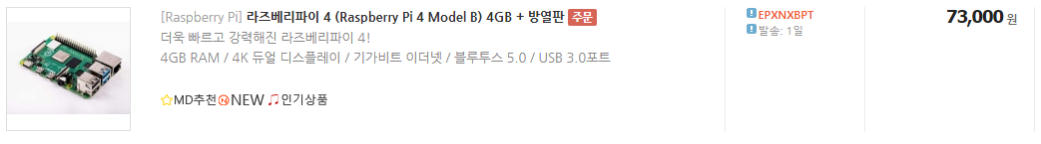
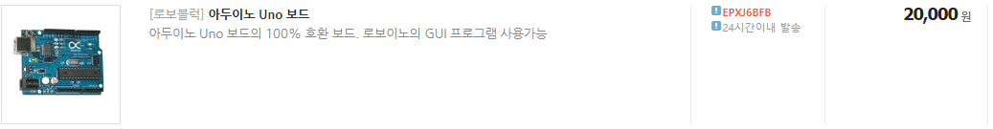
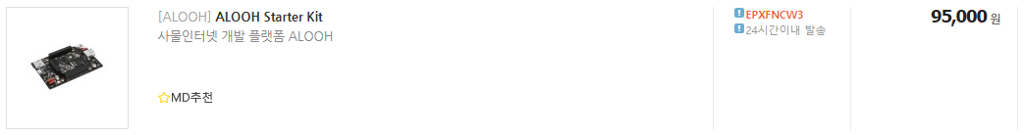
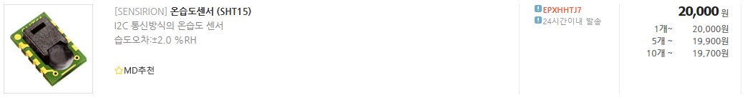
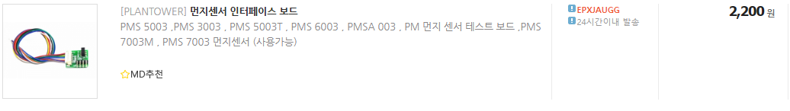

Slide 9
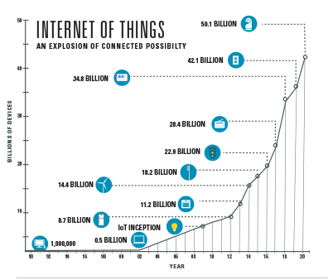

Slide 10
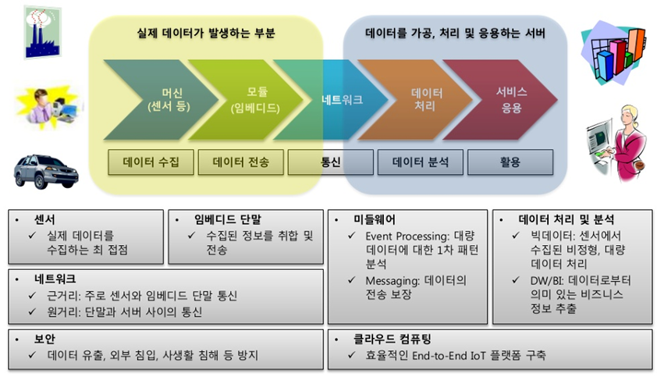

Slide 11
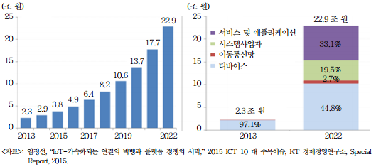
IoT의 향후 발전 방향

Slide 12


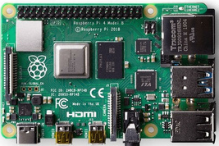
응용
소프트웨어
Flask
Python
OS (Raspbian)
클라우드
센서
임베디드시스템

Slide 13
운영체제
정의
컴퓨터 사용자와 컴퓨터 하드웨어 사이에서 중재자 역할을 수행하는 시스템 소프트웨어
제공되는 기능
메모리 관리
프로세스 관리
파일 관리
I/O 관리
네트워크 기능
보호와 보안
…

Slide 14
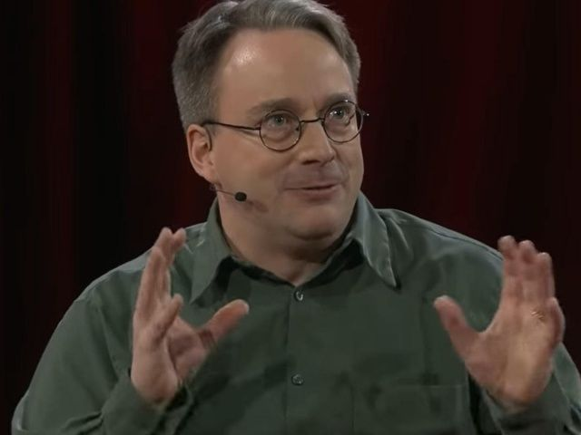
리눅스
리눅스 개요
탄생
1991년 리누스토발즈가 어셈블리어로 0.01 작성
1992년에 0.02버전을 작성하여 처음으로 인터넷에 공개 ➔ 리눅스의 시작
리누스 토발즈는 “커널” 만을 개발함
이름 : Linus Benedict Torvalds
탄생 : 핀란드(1969년생)
학력 : 헬싱키 대학교
별칭 : 리눅스의 창시자, 리눅스의 아버지

Slide 15
리눅스의 장점
누구나 자유롭게 사용할 수 있는 운영체제이다.
여러 사용자(Multi-user)가 동시에 사용할 수 있는 환경을 제공한다.
다중 작업(Multi Tasking) 및 가상 터미널(Virtual Terminal) 환경을 지원한다.
GUI 방식의 엑스 윈도우를 지원한다.
CPU 구애가 없는 운영체계이다. (커널 소스 공개)
강력하면서 안정적인 네트워크를 지원하는 운영체계이다.
리눅스에서의 하드웨어 드라이버 설정 및 하드웨어 사용이 매우 쉽다.
이식성이 강한 운영체제이다.
임베디드시스템에 많이 이용된다.

Slide 16
리눅스 개요
응용 PG
명령어 해석기
(Bash,Csh…)
통신 PG
에디터
X 윈도우
……
셸
커널
리눅스
H/W
CPU, Memory, Hdd…

Slide 17
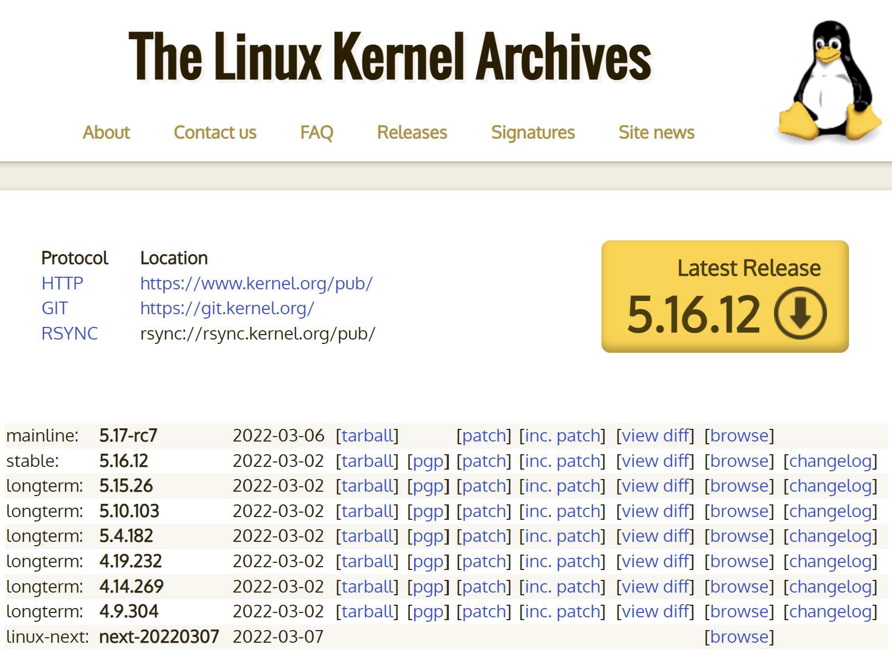
리눅스 개요
GNU(GNU is not Unix)
리눅스는 GNU 프로젝트에 의해서 완성 ➔ GNU/Linux
1984년 리차드 스톨만에 의해서 시작됨
1985년 FSF 설립하고, 제공되는 대부분의 소프트웨어는 GPL이라는 라이센스를 따르도록 함 ➔ 자유소프트웨어의 수정과 공유에 대한 자유를 보장하기 위함
http://www.gnu.org/
커널 : 지금도 계속 개발되어 업그레이드 되고 있음
http://www.kernel.org 에서 다운로드 받음.
“linux-5.16.12.tar.xz” 형식으로 배포됨
5는 주버전(Major Version)
16은 부버전(Minor Version)
➔ 부버전이 홀수일 경우에는 개발버전, 짝수일 경우에는 안정버전
12는 패치버전(Patch Version)
https://www.kernel.org/

Slide 18
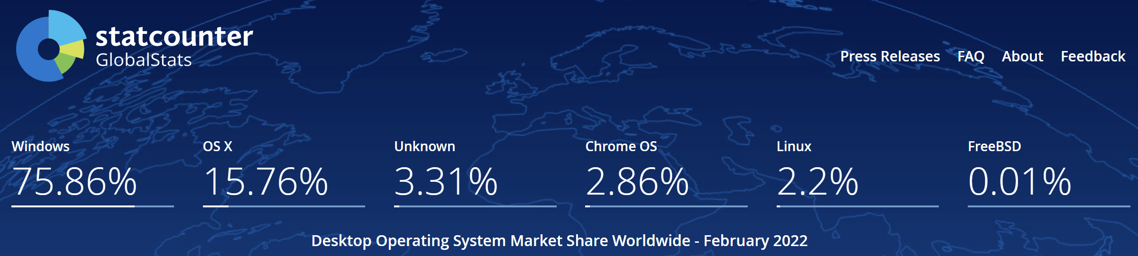
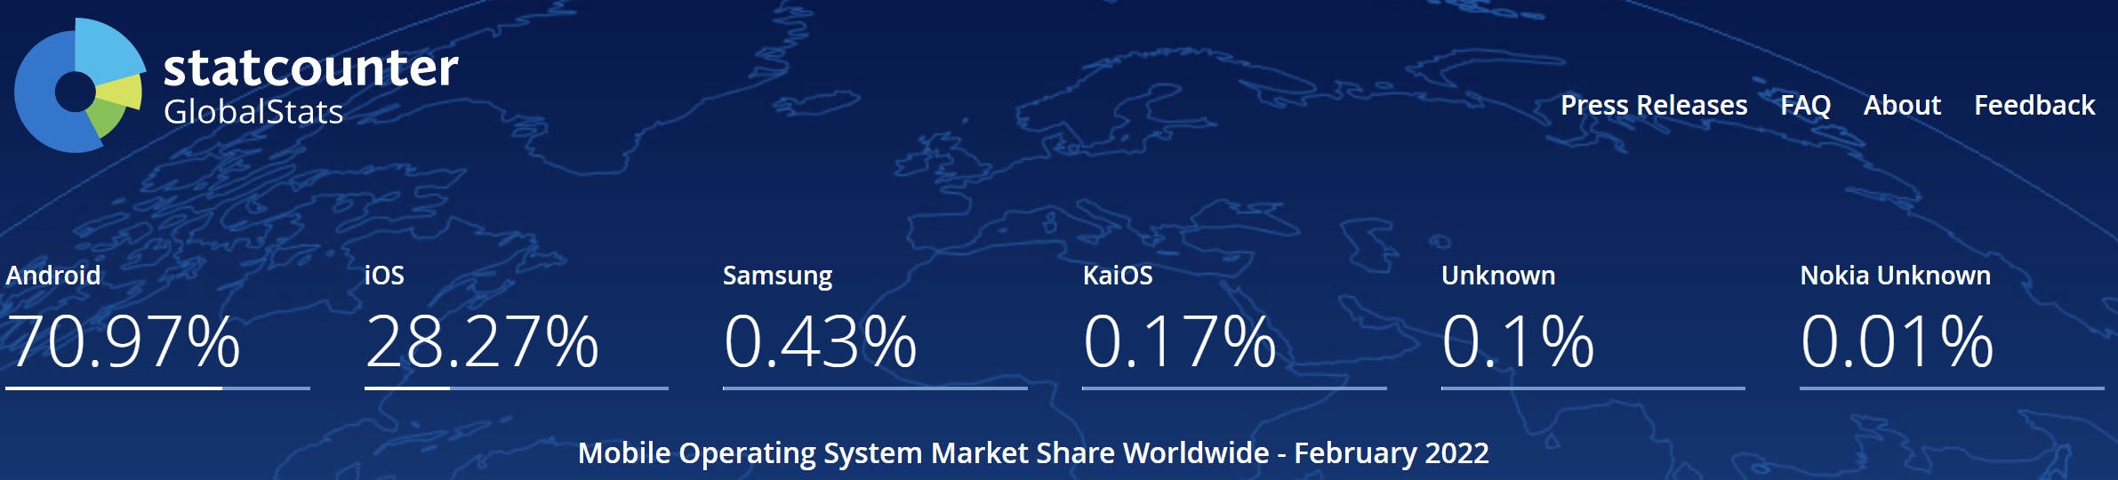

Slide 19
